Slide 1
CELEBRAMOS EL DÍA DE EUROPA
9 DE MAYO (LUNES A SEGUNDA HORA)
Vídeo 2 min

Slide 2
¿QUÉ ES LA UNIÓN EUROPEA?
27 países en los que puedes moverte libremente para:
estudiar (Erasmus)
Trabajar
ir de vacaciones
En la mayoría puedes pagar con la misma moneda
Somos 446 millones de habitantes
Se hablan 24 lenguas
Bandera: azul, 12 estrellas amarillas
Himno: Oda a la alegría de Beethoven
Lema: Unida en la diversidad

Slide 3
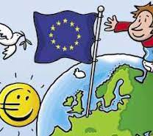
¿POR QUÉ CELEBRAMOS EL DÍA DE EUROPA EL 9 DE MAYO?
El 9 de mayo de 1950
Robert Schuman propuso que los países de Europa cooperasen económica y políticamente
Esto consiguió evitar más guerras en Europa, hasta hoy
Europa había sufrido las dos guerras mundiales

Slide 4
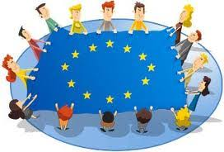
¿CÓMO VAMOS A CELEBRAR EL DÍA DE EUROPA?
LUNES 9 DE MAYO
2ª HORA
EN EL PATIO
Con globos azules y amarillos formaremos la bandera de Europa y leeremos un manifiesto europeo.

Slide 5
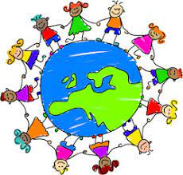
FELIZ DÍA DE EUROPA "UNIDA EN LA DIVERSIDAD"

